Slide 1

Модель проектной школы «Практики будущего» (сфера «Среда. Технология для среды обитания», профиль «Сити-фермерство»)
Муниципальное автономное
общеобразовательное учреждение
«Лицей № 77 г. Челябинска»
Кутепова Ольга Владимировна, заместитель директора по учебно-воспитательной работе МАОУ «Лицей №77
г. Челябинска»

Slide 2
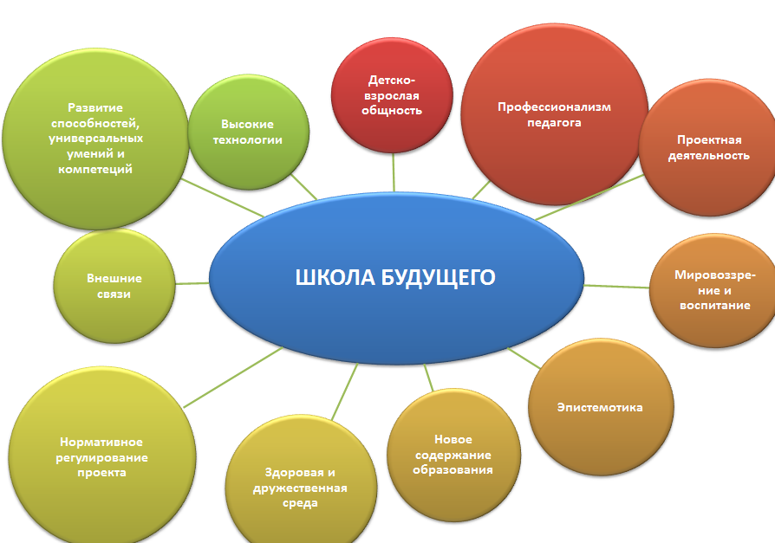
МОДЕЛЬ ПРОЕКТНОЙ ШКОЛЫ
«ПРАКТИКИ БУДУЩЕГО»
Участие в конкурсах и олимпиадах
Сетевое взаимодействие

Slide 3
ПОДХОДЫ К ОРГАНИЗАЦИИ ОБРАЗОВАТЕЛЬНОЙ ДЕЯТЕЛЬНОСТИ
Внедрение прогрессивных методов обучения
Обучение школьников реальным практическим навыкам
Сотрудничество – ключевой фактор распространения эффективных решений
Гибкость образовательных экосистем

Slide 4
ЦЕЛЕВОЙ КОМПОНЕНТ МОДЕЛИ
ЦЕЛЬ:
создание проектной школы «Практики будущего»
СРОКИ: 2020 - 2023 годы
ЗАДАЧИ:
Сформировать комплекс локальных нормативных актов по основным вопросам реализации модели
Разработать и реализовать дополнительные общеразвивающие программы, отражающие идею интеграции общего и дополнительного образования
Заключить договоры с организациями партнерами о сетевой форме реализации дополнительных общеразвивающих программ
Разработать и реализовать мероприятия для обучающихся по выбранному направлению инновационной деятельности в логике НТИ

Slide 5
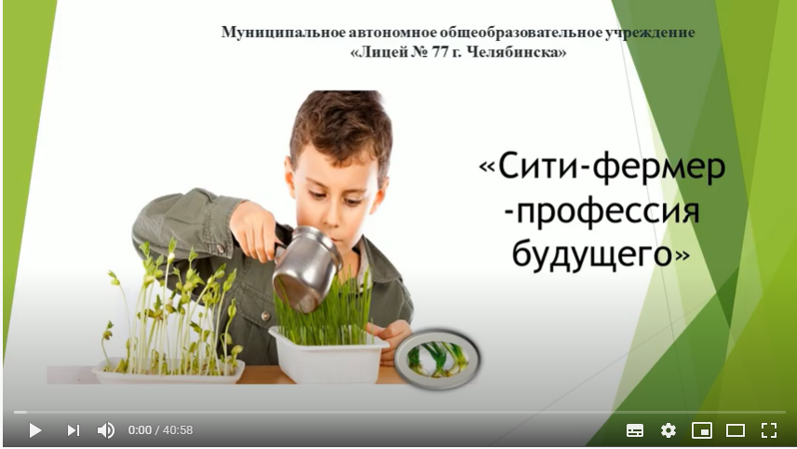

Организация вебинара «Сити-фермер – профессия будущего» для учащихся 7, 8 и 10 классов
Программа вебинара
Причины возникновения профессии сити-фермер и её актуальность
Развитие профессиональной компетенции сити-фермер и повышение престижа высококвалифицированных кадров посредством организации чемпионатов WorldSkills
Анализ растительного сырья на предмет содержания в нём биологически активных веществ.
В вебинаре приняли участие 354 участника
из 11 образовательных организаций
из 6 муниципалитетов
из 3 регионов
https://youtu.be/lDK3wW3_uyc
Проведение интеллектуальной интернет-олимпиады
Кубок Главы города. Человек и среда обитания. Сити-фермерство
Интернет – олимпиада проводится при поддержке Комитета по делам образования г. Челябинска.
Время проведения олимпиады:
18.02.2021-19.02.2021
http://olymp74.ru/index.php?razd=1&page=event&id=1431

Slide 6
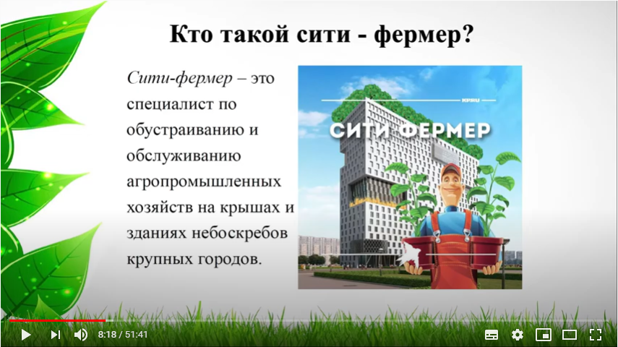
Проведение вебинара для руководящих и педагогических работников
Программа вебинара
Модель проектной школы «Практики будущего» (сфера "Среда. Технология для среды обитания", профиль "Сити-фермерство")»
Методические рекомендации по разработке дополнительной общеразвивающей программы «Сити-фермер – профессия будущего», содержание и организационные механизмы реализации которой отражают идею интеграции общего и дополнительного образования в логике НТИ
Проектная деятельность в системе дополнительного образования на примере дополнительной общеразвивающей программы «Сити-фермер – профессия будущего». Участие в конкурсах и олимпиадах по направлению «Сити-фермерство»
https://www.youtube.com/watch?v=jGEfTKvrO4Y
Участие в региональном конкурсе профессионального мастерства «Новой школе – новые стандарты» по номинациям «Интеграция общего и дополнительного образования для достижения предметных, метапредметных и личностных результатов ФГОС с учетом концепций преподавания учебных предметов (предметных областей)». Результат: 1 место.

Slide 7
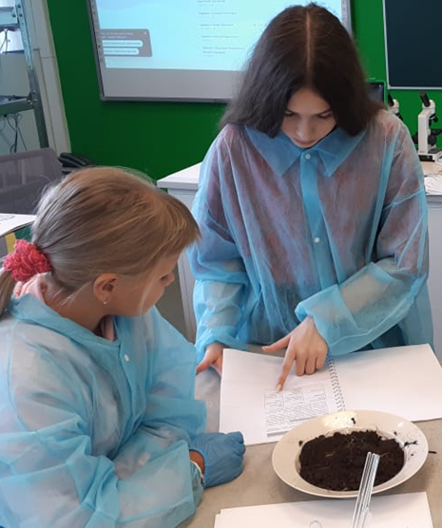
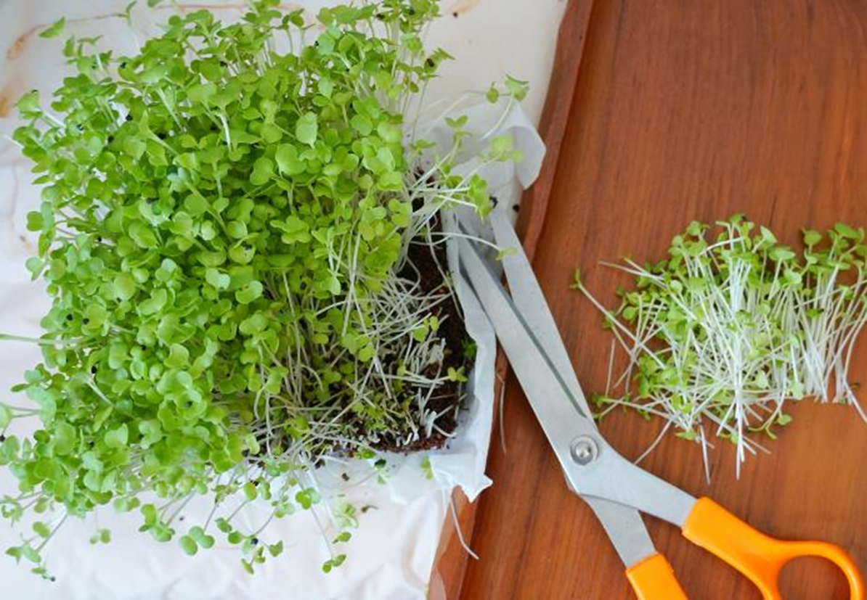
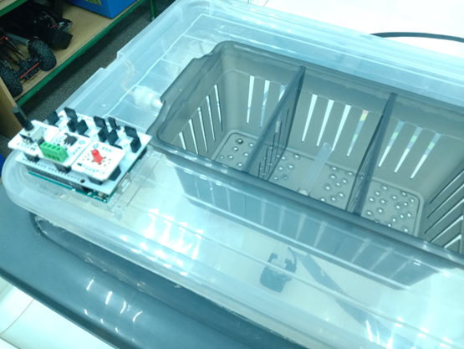
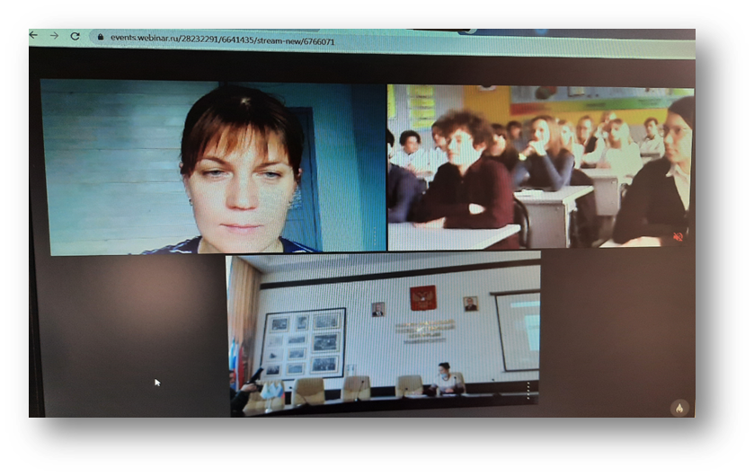
Трансформирующий этап. Реализация дополнительных общеразвивающих программы
Разработка проектов в логике НТИ
Проект «Микрозелень для макропользы: выращивание в домашних условиях»
Проект «Влияние состава гидропонного раствора на рост микрозелени»
Экологический сетевой проект «Мой первый росток»
Проект «Автоматизированная гидропонная система периодического затопления»
https://lyceum77.ru/rip/?page_id=338
Сотрудничество с высшими учебными заведениями и предприятиями региона
ФГБОУ ВО «Южно-Уральский
государственный аграрный университет»
Виртуальная экскурсия и интервью по направлению «Сити-фермерство» с Басарыгиной Е.М. (д.т.н., профессор, заведующий кафедры «Математические и естественно-научные дисциплины») и
Пятаевым М.В. (к.т.н., доцент кафедры «Математические и естественно-научные дисциплины»)
ООО Агрокомплекс «Чурилово»
Виртуальная экскурсия

Slide 8
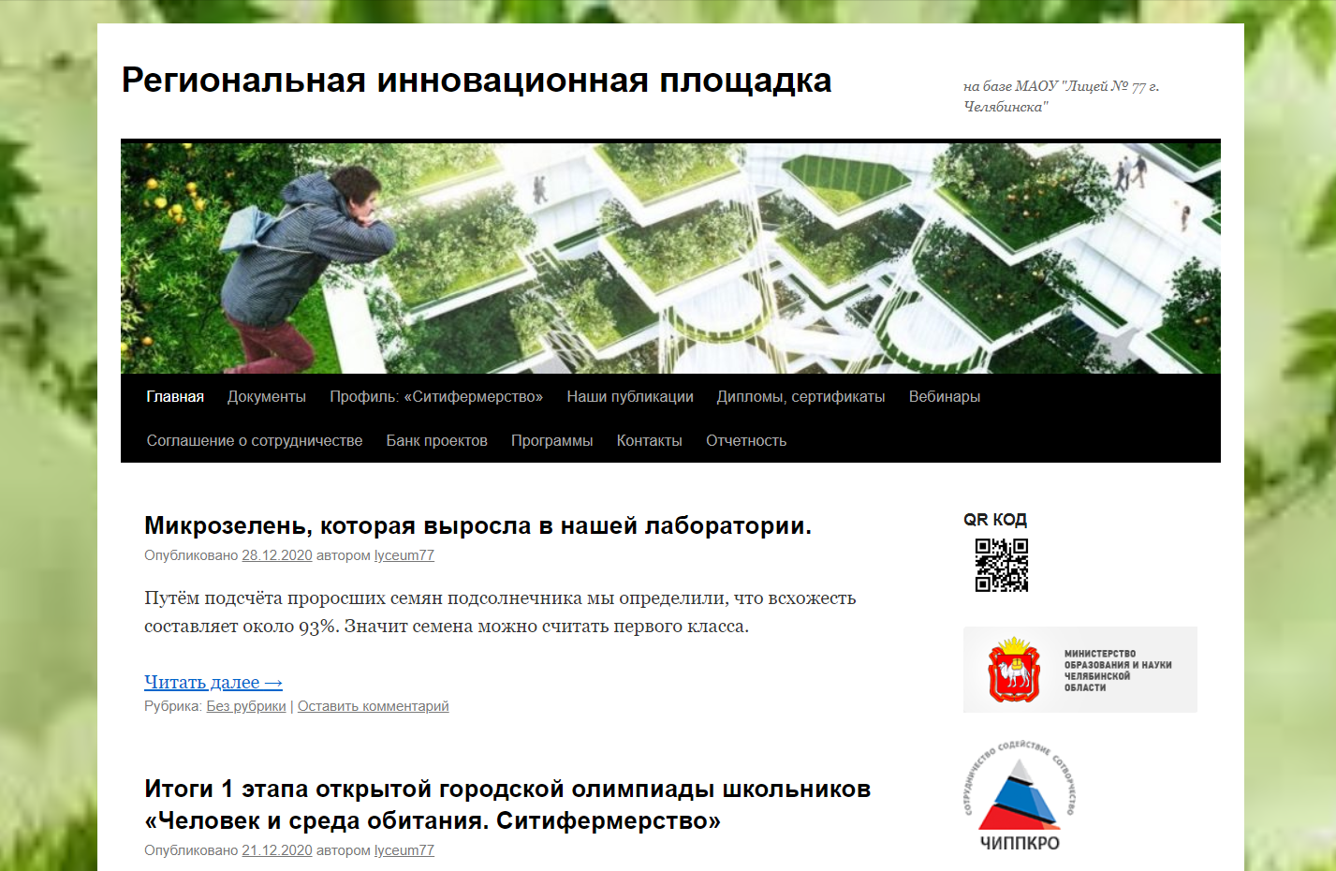
http://lyceum77.ru/rip/

Slide 9



Заключение договоров с организациями-партнерами о сетевой реализации дополнительных общеразвивающих программ
МОУ «Полетаевская СОШ» Сосновского муниципального района
МАОУ «Лицей №77 г. Челябинска»
МБОУ «Гимназия №48 г. Челябинска»
МАОУ
«Лицей №142
г. Челябинска»
МБОУ «Гимназия №80 г. Челябинска»
МБОУ
«СОШ №68 имени Родионова Е.Н.»
МБОУ «СОШ №135 имени академика Б.В. Литвинова»
г. Снежинск
МКОУ «Средняя общеобразовательная школа №9 г. Аши Челябинской области (с профессиональным обучением)»
МОУ Лицей №9
г. Волгограда
Заключение соглашений с образовательными организациями для объединения усилий в целях сотрудничества по реализации научно-прикладного проекта

Slide 10
Необходимые ресурсы
Финансовые:
Источники финансирования - средства областного бюджета, внебюджетные средства Лицея.
Материально-технические:
Закупка оборудования для реализации дополнительной общеразвивающей программы, содержание и организационные механизмы реализации которой отражают идею интеграции общего и дополнительного образования в логике НТИ (сфера «Среда. Технология для среды обитания», профиль «Ситифермерство») с учетом специфики Челябинской области:
Система Домашний сад Аэросад «Здоровья клад», 2х модульный
Система Домашний сад Чудогрядка
Система Домашний сад универсальный проращиватель
Система капельного полива Praktica
Светодиодные фитосветильники, подвесы.
Готовый гроубокс и т.д.

Slide 11
3. Кадровые ресурсы:
включают в себя представителей администрации лицея, педагогов химии, биологии, технологии, педагога-психолога, а также педагогов других образовательных организаций согласно разработанным модулям на разных этапах обучения: учителя физики, информатики, экологии, обществознания).
Информационные ресурсы:
включают в себя официальный сайт Лицея, сеть научно-прикладных проектов ГБУ ДПО ЧИППКРО, социальной сети «В Контакте», средства массовой информации.
5. Программно-методические ресурсы:
заключаются в распространении результатов инновационной деятельности в научных журналах, индексируемых в российской базе данных научного цитирования, в том числе из перечня ВАК.

Slide 12
СОДЕРЖАТЕЛЬНЫЙ КОМПОНЕНТ МОДЕЛИ
ОБРАЗОВАТЕЛЬНЫЕ ТЕХНОЛОГИИ:
учебно-исследовательская и проектная деятельность обучающихся
ПРАКТИКИ НАСТАВНИЧЕСТВА
Ребёнок
Ребёнок
Ребёнок
представитель бизнеса и промышленности
Ребёнок
специалист ВУЗа

Slide 13
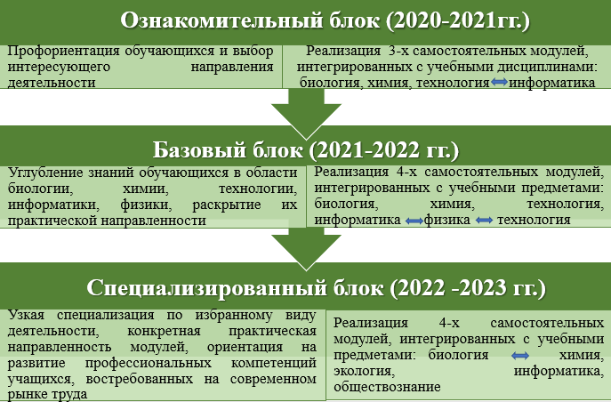

Формирующий этап СОЗДАНИЕ УСЛОВИЙ ДЛЯ РЕАЛИЗАЦИИ ПРОЕКТА
Модель проектной школы «Практики будущего»
https://lyceum77.ru/rip/
Метапредметные результаты
умение самостоятельно определять цели своего обучения, ставить и формулировать для себя новые задачи…
умение самостоятельно планировать пути достижения целей…
Личностный результаты
формирование готовности и способности обучающихся к саморазвитию и самообразованию на основе мотивации к обучению…
формирование основ экологической культуры…

Slide 14
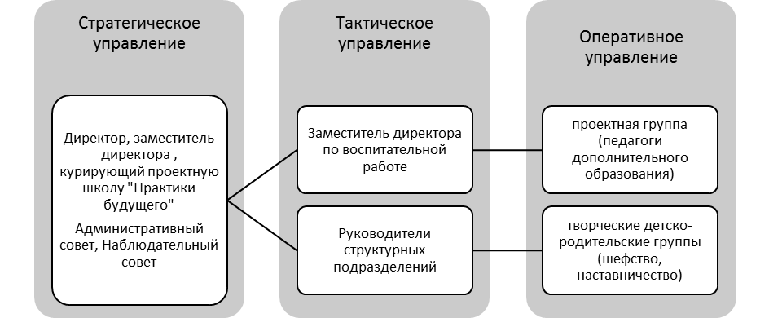
ОРГАНИЗАЦИОННАЯ СТРУКТУРА УПРАВЛЕНИЯ

Slide 15
РЕЗУЛЬТАТИВНЫЙ КОМПОНЕНТ МОДЕЛИ
Для обучающихся
получат образование нового качества;
овладеют системой понятий, методов и средств преобразовательной деятельности;
будут успешно и результативно участвовать в предметных олимпиадах различного уровня и конкурсах естественнонаучной направленности;
покажут высокий уровень метапредметных учебных умений и навыков выпускников;
осознанный выбор профессии.
Для родителей
успешная социализация детей;
удовлетворенность родителей (законных представителей) организацией и образовательными отношениями.
Для педагогов лицея
повышение уровня профессионализма;
овладение новыми педагогическими
технологиями.
Для администрации лицея
увеличение числа призёров и победителей предметных олимпиад различного уровня и конкурсов естественнонаучной направленности;
формирование позитивного имиджа школы;
улучшение материально-технической базы лицея.

Slide 16
Модель проектной школы «Практики будущего» (сфера «Среда. Технология для среды обитания», профиль «Сити-фермерство»)
Муниципальное автономное
общеобразовательное учреждение
«Лицей № 77 г. Челябинска»
Кутепова Ольга Владимировна, заместитель директора по учебно-воспитательной работе МАОУ «Лицей №77
г. Челябинска»
http://lyceum77.ru/rip/

